Slide 1
Kiểm thử và đảm bảo chất lượng phần mềm
Kết hợp các kỹ thuật kiểm thử cấu trúc

Slide 2
Nội dung
Kiểm thử cấu trúc
Tổng quan
Kiểm thử theo luồng điều khiển
Kiểm thử theo luồng dữ liệu
Phương pháp kết hợp
Tổng kết về kiểm thử cấu trúc

Slide 3
Khi nào thì dừng kiểm thử?
Một số tiêu chí
Khi hết sai sót
Khi hết thời gian/ngân sách/tài nguyên
Khi kiểm thử không tìm thêm được sai sót mới
Khi các tiêu chuẩn kiểm thử đã tạo ra hết các ca kiểm thử
Khi tiêu chuẩn đặt ra đã đạt được
Khi tần suất sai phát hiện giảm xuống một ngưỡng
Notes:
Ngừng kiểm thử ở đâu?

Slide 4
Độ đo để so sánh các phương pháp kiểm thử
Các phương pháp kiểm thử hộp đen có thể bao phủ đường đi tốt nhưng thường có nhiều dư thừa
Liệu chúng ta có thể có một độ đo để so sánh mức độ hiệu quả của một kỹ thuật hộp đen với một kỹ thuật hộp trắng?
Các phương pháp hộp đen được đo trên số ca kiểm thử tạo ra
Các phương pháp hộp trắng được đo trên mức độ bao phủ đường đi chúng đạt được
Notes:
Các độ đo để so sánh các phương pháp kiểm thử
KT chức năng có mức bao phủ đường đi tốt nhưng hay bị dư thừa
Có thể đưa ra phép đo để so sánh mức độ hiệu quả của từng phương pháp ko?
KT chức năng được đo bằng số ca kiểm thử
KT cấu trúc được đo bằng bao phủ đường đi

Slide 5
Độ đo để so sánh các phương pháp kiểm thử
Giả sử có
Phương pháp kiểm thử hộp đen M và
Phương pháp hộp trắng S xác định được s phần tử bao phủ của chương trình cần kiểm thử và
M tạo m ca kiểm thử, m ca này đi qua n trong số s các phần tử bao phủ cấu trúc
Chúng ta định nghĩa:
C(M,S) mức độ bao phủ của phương pháp M với độ đo S
C(M,S) = n/s
R(M,S) mức độ dư thừa của phương pháp M với độ đo S
R(M,S) = m/s
NR(M,S) tổng dư thừa của pp M so với độ đo S
NR(M,S) = m/n
Notes:
C(M,S) mức độ bao phủ của phương pháp M với độ đo S.
R(M,S) mức độ dư thừa của phương pháp M với độ đo S
NR(M,S) tổng dư thừa của pp M so với độ đo S.

Slide 6
Ví dụ so sánh
Bài toán tam giác
Method | m | n | s | C(M,S) | R(M,S) | NR(M,S)
nominal | 15 | 7 | 11 | 0.64 | 1.36 | 2.14
Worst case | 125 | 11 | 11 | 1.00 | 11.36 | 11.36
Bài toán hoa hồng
Method | m | n | s | C(M,S) | R(M,S) | NR(M,S)
Output bva | 25 | 11 | 11 | 1.00 | 2.27 | 2.27
Decision Table | 3 | 11 | 11 | 1.00 | 0.27 | 0.27

Slide 7
Ví dụ so sánh
Bài toán hoa hồng
Method | m | n | s | C(M,S) | R(M,S) | NR(M,S)
DD-Path | 25 | 11 | 11 | 1.00 | 2.27 | 2.27
DU-Path | 25 | 33 | 33 | 1.00 | 0.76 | 0.76
Slices | 25 | 40 | 40 | 1.00 | 0.63 | 0.63

Slide 8
Phức tạp kiểm thử so với số phần tử bao phủ
Số phần tử bao phủ
high
low
Phức tạp
DD-Path Basis Path DU-Path Slice

Slide 9
Phần tử bao phủ kiểm thử
Số phần tử bao phủ kiểm thử
40
33
11
5
DD-Path Basis Path DU-Path Slice

Slide 10
Phức tạp ca kiểm thử so với công sức xác định ca kiểm thử
Công sức xác định các mục bao phủ kiểm thử
high
low
Phức tạp
DD-Path Basis Path DU-Path Slice

Slide 11
Nhận xét
Kiểm thử chức năng dễ bị thừa và thiếu
Kiểm thử cấu trúc xét cả các đường đi không khả thi
Kiểm thử luồng dữ liệu coi ngữ nghĩa chương trình là các đường đi CFG
Phương pháp lai kết hợp cả hộp trắng và hộp đen sẽ tốt
Kiểm thử hộp trắng phù hợp với kiểm thử đơn vị

Slide 12
Bao hàm
Tiêu chuẩn C1 bao hàm (subsume) C2 nếu mọi bộ kiểm thử thỏa mãn C1 đều thỏa mãn C2
C1 và C2 là tương đương nếu C1 bao hàm C2 và ngược lại
Quan hệ bao hàm giữa các tiêu chuẩn là gì?

Slide 13
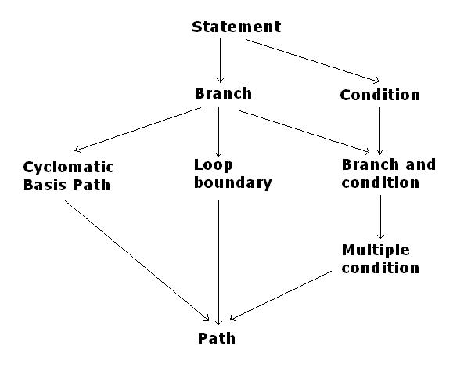
Quan hệ bao hàm cho luồng điều khiển

Slide 14
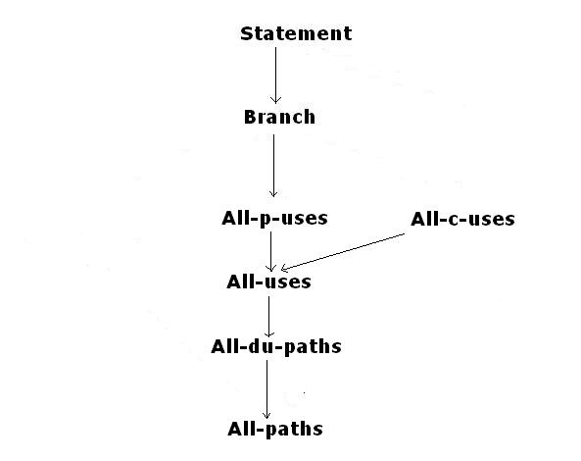
Quan hệ bao hàm cho luồng dữ liệu

